Slide 1

Gaussian Filter
Nhóm 20 : Nguyễn Anh Quân – 2121050177 Vũ Đào Nhật Quang - 2121050259

Slide 2

Nguyên tắc chung của lọc ảnh
Nguyên tắc chung của các phương pháp lọc là cho ma trận ảnh nhân với một ma trận lọc (Kernel). Ma trận lọc lọc (Kernel) còn có thể được gọi là cửa số chập (trong phép nhân chập), cửa sổ lọc, mặt nạ,…
Việc nhân ảnh với ma trận lọc giống như việc trượt ma trận lọc theo hàng trên ảnh và nhân với từng vùng của ảnh, cộng các kết quả lại tạo thành kết quả của điểm ảnh trung tâm.
Với mỗi phép lọc ta có những ma trận lọc (Kernel) khác nhau, không có một quy định cụ thể nào cho việc xác định M. Kích thước ma trận M là một số lẻ. Ví dụ: 3x3, 5x5.

Slide 3

Ứng dụng của lọc Gauss
Làm mờ và làm nổi bật ảnh
Lọc Gauss được sử dụng trong các ứng dụng như chụp ảnh nghệ thuật, làm mờ nền, và làm nổi bật đối tượng trong ảnh.
Giảm nhiễu
Với khả năng giảm nhiễu hiệu quả, lọc Gauss được áp dụng trong công nghệ xử lý ảnh y tế và công nghệ xử lý hình ảnh.
Phân tích hình ảnh
Lọc Gauss là một công cụ quan trọng trong phân tích hình ảnh, giúp tìm điểm nổi bật trong ảnh.

Slide 4

Bộ lọc Gaussian
Bộ lọc Gaussian là một trong những bộ lọc thông dụng trong xử lý ảnh và xử lý tín hiệu. Nó được thiết kế để làm mịn hoặc làm giảm nhiễu trong ảnh bằng cách áp dụng trọng số theo hàm Gaussian. Bộ lọc Gaussian có thể được sử dụng để làm giảm nhiễu, làm mịn ảnh, hoặc thậm chí làm làm giảm độ nét của ảnh.
Hàm Gaussian:
Trong đó, x và y là các tọa độ trong không gian, σ là độ lệch chuẩn (standard deviation) của phân phối Gaussian
Áp dụng trọng số: Bộ lọc Gaussian áp dụng trọng số Gaussian cho từng pixel trong ảnh hoặc tín hiệu. Trọng số này tăng giảm dựa trên khoảng cách từ pixel đó đến trung tâm của bộ lọc.
Tham số σ : Đặc trưng cho độ mịn của bộ lọc , giá trị σ càng lớn thì bộ lọc càng mịn và đồng thời càng giảm độ nhạy của nó đối với các thay đổi cục bộ
Phương trình hàm Gaussian dùng trong không gian hai chiều.

Slide 5

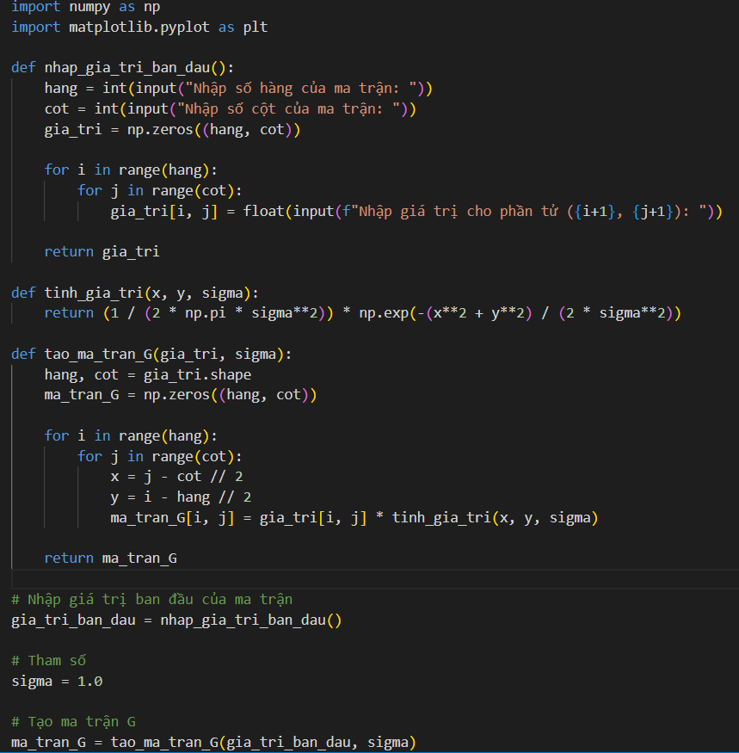
Hàm Gaussian trong không gian 2 chiều
Hàm nhap_gia_tri_ban_dau:
Nhận vào số hàng và số cột của ma trận từ người dùng.
Tạo một ma trận có kích thước được chỉ định và yêu cầu người dùng nhập giá trị cho từng phần tử của ma trận.
Hàm tinh_gia_tri: Nhận vào các giá trị x,y, σ
Hàm tao_ma_tran : Nhận vào ma trận ban đầu , và σ
Duyệt qua từng phần tử của ma trận ban đầu và tính giá trị của hàm Gaussian

Slide 6

Kết luận và ứng dụng thực tế của lọc Gauss
1
Ứng dụng trong công nghệ xử lý ảnh
Lọc Gauss là một công cụ quan trọng trong công nghệ xử lý ảnh, được áp dụng trong các lĩnh vực như nhận dạng khuôn mặt, mô phỏng 3D và xử lý hình ảnh y tế.
2
Ứng dụng trong nhiếp ảnh
Nhiếp ảnh gia thường sử dụng lọc Gauss để làm mờ nền, làm nổi bật đối tượng trong chụp ảnh nghệ thuật và tạo hiệu ứng mờ độc đáo.
3
Ứng dụng trong video và truyền thông
Lọc Gauss là một công cụ quan trọng trong xử lý video, giúp làm mờ và giảm nhiễu, đồng thời cũng được sử dụng trong truyền thông để giảm nhiễu và tạo hiệu ứng đặc biệt.

